Slide 1
Jméno autora: Mgr. Zdeněk Chalupský
Datum vytvoření: 5. 9. 2012
Číslo DUM: VY_32_INOVACE_02_FY_A
Ročník: I. a II.
Fyzika
Vzdělávací oblast: Přírodovědné vzdělávání
Vzdělávací obor: Fyzika
Tematický okruh: Úvod
Téma: Fyzikální veličiny, skalár, vektor
Metodický list/anotace:
Sada DUM pro výklad a opakování fyzikálních veličin, jejich názvů, značek, jednotek a definičních vzorců.
Fyzikální veličina jako základ pro studium fyziky, technických oborů a spřízněných přírodních věd i pro praktické využití v každodenním životě.
Cílem je upevnit základní pojmosloví, formy zápisu (zobrazení) skalárních a vektorových veličin, přispět k zautomatizování jejich používání.
Tento DUM se zaměřuje na pojmy: fyzikální veličina, veličinová rovnice, hodnota FV, označení hodnoty FV, způsoby jejich zápisu v tabulkách a grafech, určení pojmů skalár a vektor, jako doplněk DUM je základní pojmosloví v AJ.
Prezentaci lze použít pro výklad, opakování, předlohu pro psaní poznámek i samostudium studentů.
Při tvorbě DUM byla využita metoda CLIL (Content and language integrated learning / integrovaná výuka předmětu a cizího jazyka) v základní formě – rozšiřovaní slovní zásoby pro anglický jazyk z oblasti fyziky, matematiky a chemie. Tato část může být chápána jako volitelná, forma závisí na časových možnostech a konkrétních podmínkách v jednotlivých třídách.
Nechcete-li odvádět pozornost od výkladu fyziky tabulky s názvem CLIL neodkrývejte, použijte samostatně nebo pro samostatnou práci žáků. Výslovnost není součástí textu.

Slide 2
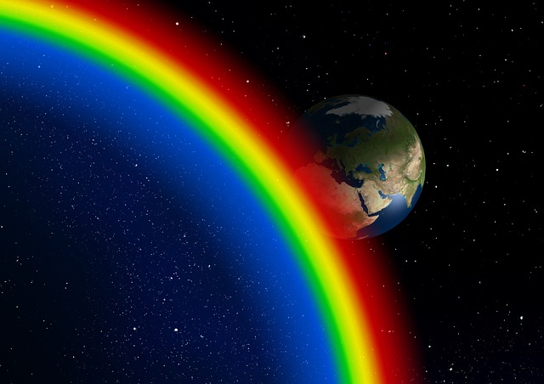
Fyzikální veličiny
pro
střední odbornou školu
► Fyzikální veličiny
► Zápis fyzikální veličiny
► Hodnota fyzikální veličiny
► Zápis fyzikálních veličin v tabulkách a grafech
► Opakování „anatomie“ fyzikální veličiny
► Typy fyzikálních veličin
► Skalár a vektor
► Scalars and vectors
Obr. 1

Slide 3
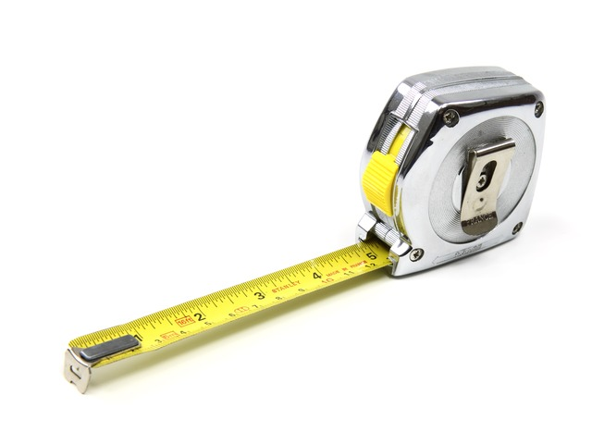
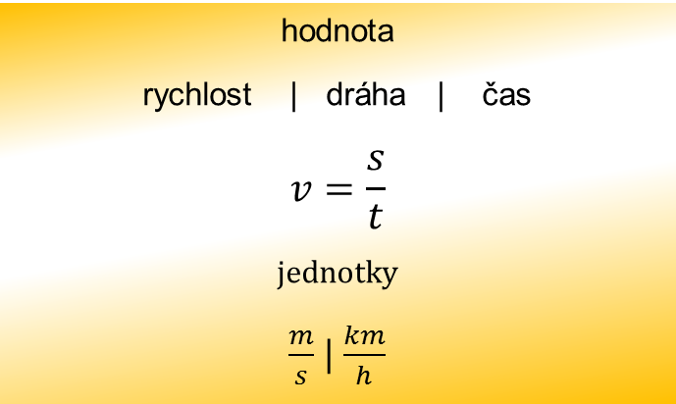

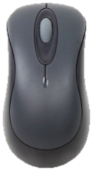

Fyzikální veličiny popisují:
fyzikální vlastnosti,
stavy těles, látek, silových polí,
jejich změny a děje mezi nimi,
objektivní
dráha, hmotnost, hustota, …
Obr. 2
které můžeme změřit,
případně
vypočítat.
fyzikální veličina – physical quantity fyzikální velikost – physical magnitude
fyzikální vlastnost – physical property
jev – phenomenon
látka – substance
tělo (tělesa) – body
hodnota – value
rychlost – speed
délka – length
metr – meter
kilometr – kilometer
čas – time
sekunda – second
hodina – hour
CLIL
Obr. 4
Obr. 3
Fyzikální veličina je měřitelná nebo vypočitatelná: vlastnost, stav, děj nebo změna, látek, těles a silových polí.
Charakterizujte fyzikální veličinu, nebo-li co je fyzikální veličina?
klikni pro odpověď
Notes:
875 517

Slide 4


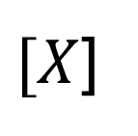


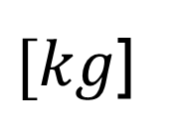



Zápis fyzikální veličiny
Fyzikální veličiny zapisujeme rovnicí,
která obsahuje:
značku FV,
znaménko =,
číselnou hodnotu
a příslušnou jednotkou
součin, v některých případech znaménko krát nepíšeme
veličinová rovnice
CLIL
1. zápis obecné rovnice fyzikální veličiny X
fyzikální výpočet – physic calculation
fyzikální jednotka – physical unit
číselná hodnota – numerical value
základní jednotky – base units
závorky – brackets
{ } složená závorka – curly brackets
[ ] hranaté závorky – square brackets
( ) kulaté závorky – round brackets
rovnice – equation
rovná se – equals
= … equal sign
krát – times
x … multiplication sign
/ … division sign
: … ratio (division)
děleno – divided by
zlomek – fraction
závaží – weights
=
značka FV
2. zápis údajů pro hmotnost
jednotka FV
=
vyjadřuje vlastnost společnou různým fyzikálním objektům /
kvalitativní stránka FV
číselný údaj
= číselná hodnota
fyzikální veličiny
vyjadřuje velikost v závislosti na jednotce / kvantitativní stránka FV
Obr. 3
3. praktický používaný zápis
1
$$∙$$
kg
=
$$m = 1∙1000∙g=1∙{10}^{3}g$$

Slide 5
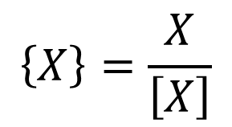


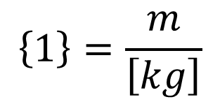
Hodnota fyzikální veličiny
Z rovnice, pro zápis fyzikální veličiny X,
odvodíme
označení hodnoty (velikosti) fyzikální veličiny {X}.
obecný výraz
po dosazení
Číselná hodnota fyzikální veličiny
je určena její značkou
a jednotkou.
Jednotka ovlivňujeme hodnotu (velikost) fyzikální veličiny
(1 = 1, ale 1 g ≠ 1 kg).
Vysvětlete následující pojmy:
fyzikální veličina, značka fyzikální veličiny, jednotka, značka jednotky, hodnota fyzikální veličiny, číselná hodnota (velikost) fyzikální veličiny, označení číselné hodnoty fyzikální veličiny

Slide 6

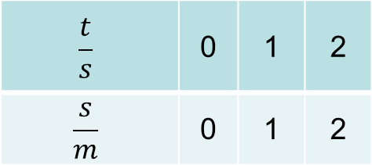

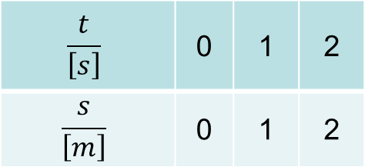

Zápis FV v tabulkách a grafech
s / [m]
konstrukce a označení os grafu
2
t [s] | 0 | 1 | 2
s [m] | 0 | 1 | 2
nebo
1
t / [s] | 0 | 1 | 2
s / [m] | 0 | 1 | 2
$$1 cm ≜1m$$
nebo
1
2
t / [s]
$$1 cm ≜1s$$
 | 0 | 1 | 2
 | 0 | 1 | 2
vyšší řádky
 | 0 | 1 | 2
 | 0 | 1 | 2
Vynecháním hranaté závorky může dojít ke snížení srozumitelnosti zápisu.
Způsob zápisu označení FV volíme také podle místa, které máme k dispozici.

Slide 7

Opakování „anatomie“ FV
hmotnost
m
= 1 kg
jednotka měřené FV, uzavíráme do hranatých závorek
značka
fyzikální veličiny
„skutečná velikost“ číselného údaje závisí na použité jednotce
{ }
[ ]
$$m= 1 kg$$
číselný údaj pro FV, uzavíráme do složených závorek
číselný údaj a jednotka FV tvoří hodnotu FV, zapisujeme společně se značkou FV
Pro zobrazení odpovědi klikněte do textových polí.
Hodnotu fyzikální veličiny vždy vyjadřujeme:
její číselnou hodnotou {X} a jednotkou [X].
klikněte pro dokončení věty
Rovnice pro zápis fyzikální veličiny není totožná s rovnicí pro výpočet této veličiny.

Slide 8



Typy fyzikálních veličin
Některé fyzikální veličiny určíme pouze jejich číselnou hodnotou (číslem a jednotkou),
jiné potřebují, ke svému úplnému popisu, doplnit ještě směr.
Fyzikální veličiny podle toho dělíme na:
$$g=9,81\frac{m}{s^{2}}$$
skalární veličiny / skaláry
vektorové veličiny / vektory
hmotnost m = {X} [kg]
rychlost v = {X} [m/s]
délka s = {X} [m]
síla F = {X} [N]
doba t = {X} [s]
zrychlení g = {X} [m/s⁻²]
Zápis vektorových veličin, od skalárních, odlišujeme šipkou nad značkou.
Popřípadě se vektorová veličina v textu tiskne tučně v [m/s], F [N], g [m/s⁻²]

Slide 9






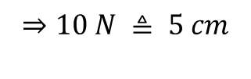

Skalár a vektor
Opakování
najděte společné
a rozdílné vlastnosti
Skalár, např. hmotnost, je určen:
m =
1
kg
}
číselným údajem
velikostí
a měřící jednotkou
Vektor, např. síla, je určen:
$$\vec{F}=$$
10
$$N$$
číselným údajem,
}
velikostí
měřící jednotkou
a
směrem
  a směrem (orientovanou úsečkou)
Vektorovou fyzikální veličinu,
její číselný údaj,
převádíme na délku orientované úsečky za použití měřítka.
$$5cm$$

Slide 10


CLIL
Scalars and vectors
Skaláry vyjadřují
množství a jsou plně
popsány pouze velikostí
(nebo číselnou hodnotou).
Vectors are quantities
that are fully described
by both a magnitude
and a direction.
Scalars are quantities
that are fully described by
a magnitude (or
numerical value) alone.
Vektory jsou veličiny,
které jsou popsány
velikostí a směrem.
Obr. 5
skalární veličina – scalar quantity
skalár (číslo) – scalar (number)
vektorová veličina – vector quantity
vektor – vector
$$\vec{v}=\frac{s}{t}$$
směr – direction
orientace vektoru – orientation vector
orientovaná úsečka – directed line segments
šipka – arrow
délka šipky – the length of the arrow
délka – length (magnitude)
veličiny – magnitudes
Obr. 3

Slide 11
Citace
Obr. 1 | GERALT. Duha, Svět Umění, Prostor - Veřejně přístupný obrázek 89841 [online]. [cit. 5.9.2012]. Dostupný na WWW: http://pixabay.com/cs/duha-sv%C4%9Bt-um%C4%9Bn%C3%AD-prostor-89841/
Obr. 2 | PUBLICDOMAINPICTURES. Centimetr, Zařízení, Palec, Palců - Veřejně přístupný obrázek 2261 [online]. [cit. 5.9.2012]. Dostupný na WWW: http://pixabay.com/cs/centimetr-za%C5%99%C3%ADzen%C3%AD-palec-palc%C5%AF-2261/
Obr. 3 | GERALT. http://pixabay.com/cs/evropa-vlajka-hv%C4%9Bzda-tla%C4%8D%C3%ADtko-67396/ [online]. [cit. 5.9.2012]. Dostupný na WWW: http://pixabay.com/cs/evropa-vlajka-hv%C4%9Bzda-tla%C4%8D%C3%ADtko-67396/
Obr. 4 | PUBLICDOMAINPICTURES. Prohlížet, Podnikání, Tlačítko, Tlačítka - Veřejně přístupný obrázek 2263 [online]. [cit. 5.9.2012]. Dostupný na WWW: http://pixabay.com/cs/prohl%C3%AD%C5%BEet-podnik%C3%A1n%C3%AD-tla%C4%8D%C3%ADtko-2263/
Obr. 5 | NEMO. Znamení, Školy, Černá, Stop, Ikona - Veřejně přístupný obrázek 36952 [online]. [cit. 5.9.2012]. Dostupný na WWW: http://pixabay.com/cs/znamen%C3%AD-%C5%A1koly-%C4%8Dern%C3%A1-stop-ikona-36952/
Snímek 8 | Zdroj obrázků: MS Office, Verze: 14.0.6129.5000(32bitová verze)

Slide 12
Literatura
SVOBODA, Emanuel. Přehled středoškolské fyziky. 2. vyd. Praha: Prometheus, 1996, 497 s. ISBN 80-7196-006-3.
Wikipedia: the free encyclopedia [online]. San Francisco (CA): Wikimedia Foundation, 2001-2013 [cit. 2012-09-05]. Dostupné z: http://en.wikipedia.org/wiki/Main_Page

